Slide 1

Кафедра АПОТ
МАГІСТЕРСЬКА АТЕСТАЦІЙНА РОБОТА НА ТЕМУ:
«АНАЛІЗ РЕЗУЛЬТАТІВ У СИСТЕМАХ ДИСТАНЦІЙНОГО НАВЧАННЯ ТА СПОСОБИ
ЇХ ВИКОРИСТАННЯ В ТРАДИЦІЙНІЙ СИСТЕМІ ОСВІТИ»
Харківський національний університет радіоелектроніки
Виконав:
студент групи СКСм-16-1
Савула Єгор Олегович
Науковий керівник
Шкіль Олександр Сергійович
кандидат технічних наук, доцент

Slide 2

Мета роботи:
розробка методу та засобів автоматизації процесу підтвердження проходження курсу, передбаченого навчальним планом у різних системах дистанційного навчання.
Об’єкт дослідження:
система дистанційного навчання в рамках традиційної системи освіти.
Предмет дослідження:
моделі і методи автоматизації процесу підтвердження проходження курсу, передбаченого навчальним планом у різних міжнародно-визнаних системах дистанційної освіти.
Савула Є.О. Аналіз результатів у системах дистанційного навчання та способи
їх використання в традиційній системі освіти

Slide 3
Актуальність роботи
Розвиток систем дистанційного навчання призводить до того, що у всесвітній мережі з’являються безкоштовні дистанційні курси які включають в себе досвід провідних вчених і викладачів самих рейтингових університетів світу. Виходячи з цього актуальною є задача залучення результатів проходження дистанційних курсів провідних систем дистанційного навчання до навчального процесу українських вищих закладів.
Савула Є.О. Аналіз результатів у системах дистанційного навчання та способи
їх використання в традиційній системі освіти

Slide 4
Постановка задач
Огляд існуючих систем дистанційного навчання.
Аналіз можливості використання результатів СДН
Розробка моделі взаємодії СДН з традиційною системою освіти
Розробка прототипу системи інтеграції СДН
Савула Є.О. Аналіз результатів у системах дистанційного навчання та способи
їх використання в традиційній системі освіти

Slide 5
Концепція проекту
Для студента система повинна дозволяти автоматизувати процес підтвердження проходження курсу, передбаченого навчальним планом у різних дистанційних системах навчання, використовуючи веб-клієнт.
Для викладача система повинна спростити процес контролю проходження студентом дисциплін, передбачених навчальним планом в дистанційних системах навчання, а також автоматизувати процес зачитування пройдених курсів в якості контролю вивчення дисципліни.
Для співробітника деканату, система повинна надавати можливості з перегляду пройдених студентом курсів та отриманих ним оцінок.
Савула Є.О. Аналіз результатів у системах дистанційного навчання та способи
їх використання в традиційній системі освіти

Slide 6
Переваги дистанційного навчання
Можливість навчатися в зручний для себе час.
Можливість навчатися в своєму темпі.
Можливість навчатися в будь-якому місці.
Навчання без відриву від основної діяльності.
Доступність навчальних матеріалів.
Комфортне навчання.
Савула Є.О. Аналіз результатів у системах дистанційного навчання та способи
їх використання в традиційній системі освіти

Slide 7
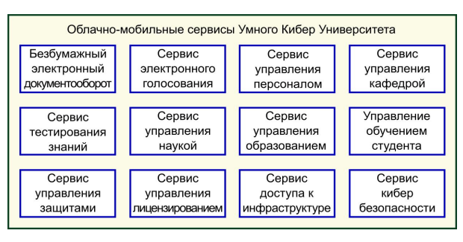
Місце системи в структурі кібер-університету
Савула Є.О. Аналіз результатів у системах дистанційного навчання та способи
їх використання в традиційній системі освіти

Slide 8
Проблеми інтеграції СДН у традиційну систему освіти
Проблема визначення якості отриманих в сторонньої СДН знань.
Проблема тематичної відповідності.
Проблема відповідності оцінки.
Проблема контролю якості знань.
Зайва формалізованість.
Савула Є.О. Аналіз результатів у системах дистанційного навчання та способи
їх використання в традиційній системі освіти

Slide 9
Вимоги до курсу
Для того щоб було можливо зарахувати пройдений студентом курс в одній із СДН, необхідної умовою є те, що цей курс має відповідати певному набору критеріїв, а саме:
назва курсу має відповідати дисципліні;
об’єм курсу має відповідати об’єму дисципліни;
структура курсу має відповідати структурі дисципліни;
тематична наповненість курсу – тематика курсу має в певній мірі співпадати с тематичним наповненням дисципліни;
має застосовувати компетенційний підхід.
Савула Є.О. Аналіз результатів у системах дистанційного навчання та способи
їх використання в традиційній системі освіти

Slide 10
Варіанти вирішення проблеми відповідності компетенцій
Для вирішення проблеми об’єктивності визначення відповідності здобутих студентом компетенцій є кілька підходів.
Студент відповідає на питання про компетенції у форматі тестування.
Студент відповідає на питання у форматі «Чи освоїли ви компетенцію 1?» з відповідями «Так» або «Ні».
Третій підхід – це розробка системи з методами машинного навчання, штучного інтелекту та засобів кросмовного аналізу.
Савула Є.О. Аналіз результатів у системах дистанційного навчання та способи
їх використання в традиційній системі освіти

Slide 11
Шаблон критеріїв відповідності, що заповнюється викладачем
Назва дисципліни | <Назва курсу>
Об’єм дисципліни | Лекції | <Кількість лекційних годин>
 | Лабораторні роботи | <Кількість годин на лабораторні роботи>
 | Практичні роботи | <Кількість годин на практичні роботи>
 | Самостійне навчання | <Кількість годин для самостійного вивчення>
Тематичний склад | <Тема 1> <Тема 2>
Компетенції | <Компетенція 1> <Компетенція 2> <Компетенція 3>
Знання, уміння | <Знання 1> <Знання 2> <Уміння 1> <Уміння 2>
Мінімальний поріг співпадіння критеріїв відповідності | <Мінімальний поріг відповідності у відсотках>
Савула Є.О. Аналіз результатів у системах дистанційного навчання та способи
їх використання в традиційній системі освіти

Slide 12
Шаблон, що заповнюється студентом
Назва курсу | <Назва курсу>
Об’єм курсу | Лекції | <Кількість лекційних годин>
 | Лабораторні роботи | <Кількість годин на лабораторні роботи>
 | Практичні роботи | <Кількість годин на практичні роботи>
 | Самостійне навчання | <Кількість годин для самостійного вивчення>
Теми, що були вивчені протягом курсу | <Тема 1> <Тема 2>
Компетенції | <Чи здобули ви компетенцію 1> <Чи здобули ви компетенцію 2> <Чи здобули ви компетенцію 3>
Знання, уміння | <Чи здобули ви знання 1> <Чи здобули ви знання 2> <Чи здобули ви уміння 1> <Чи здобули ви уміння 2>
Здобута оцінка | <Здобута оцінка>
Посилання на пройдений курс | <Посилання на web сторінку пройденого курсу>
Посилання на отриманий сертифікат | <Посилання на отриманий сертифікат>
Савула Є.О. Аналіз результатів у системах дистанційного навчання та способи
їх використання в традиційній системі освіти

Slide 13
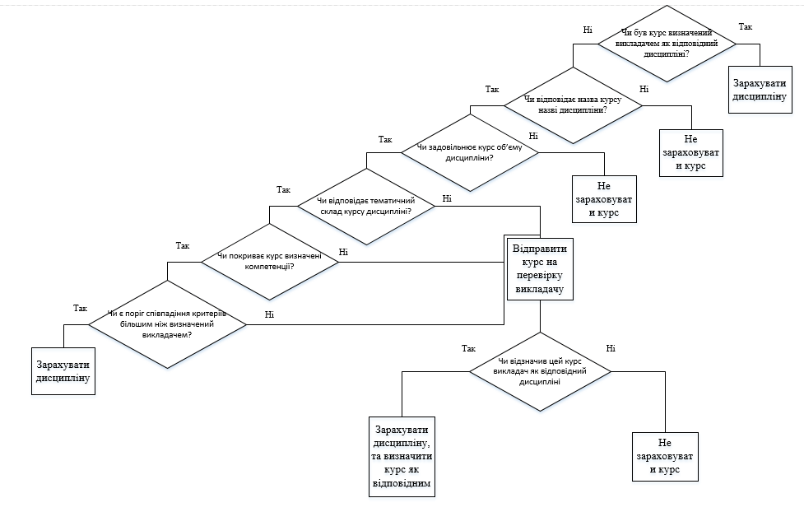
Дерево прийняття рішень
Савула Є.О. Аналіз результатів у системах дистанційного навчання та способи
їх використання в традиційній системі освіти

Slide 14
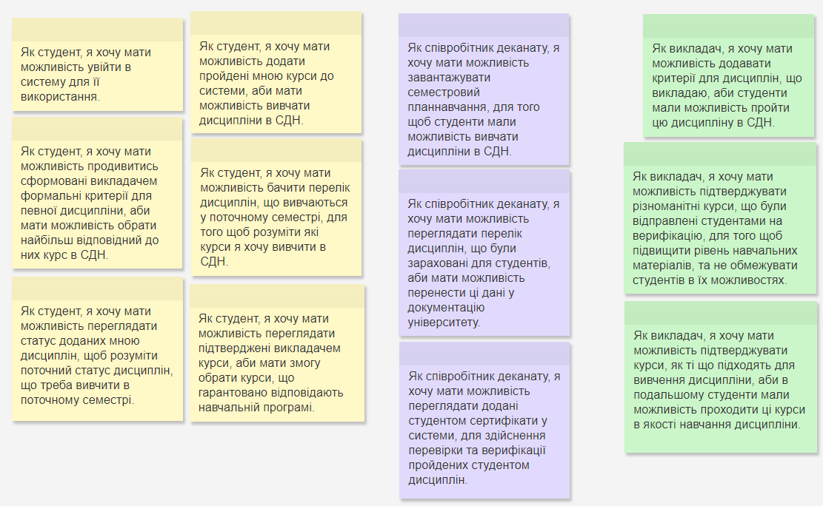
Користувацькі історії
Савула Є.О. Аналіз результатів у системах дистанційного навчання та способи
їх використання в традиційній системі освіти

Slide 15
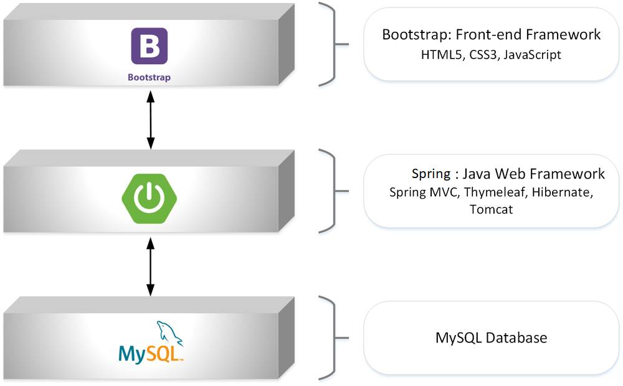
Обрані технології розробки
Савула Є.О. Аналіз результатів у системах дистанційного навчання та способи
їх використання в традиційній системі освіти

Slide 16
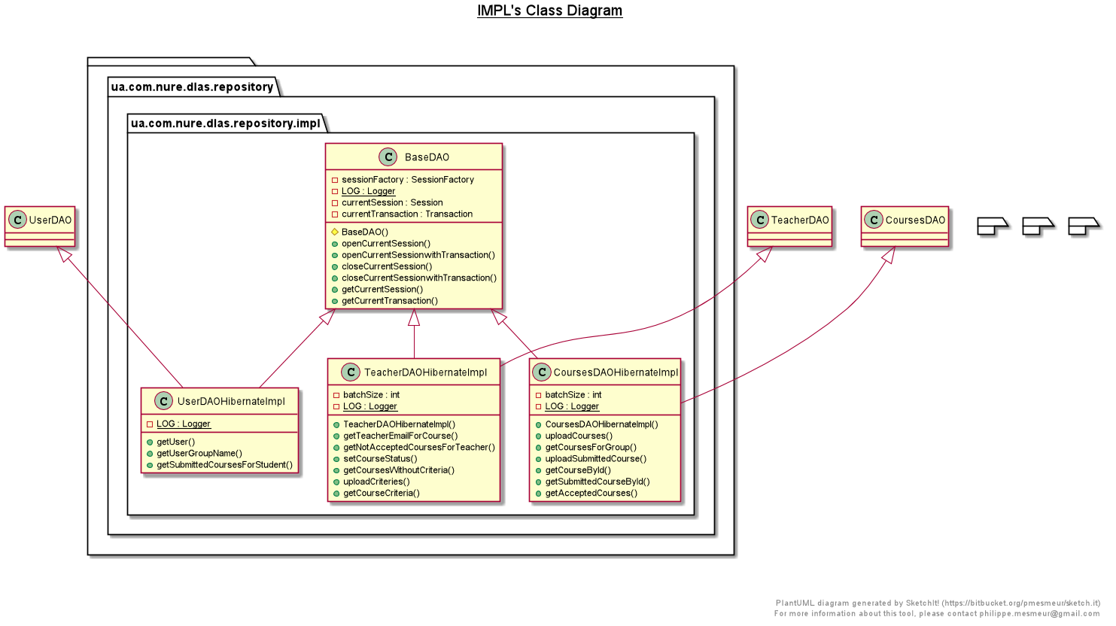
UML-діаграма шару репозиторію
Савула Є.О. Аналіз результатів у системах дистанційного навчання та способи
їх використання в традиційній системі освіти

Slide 17
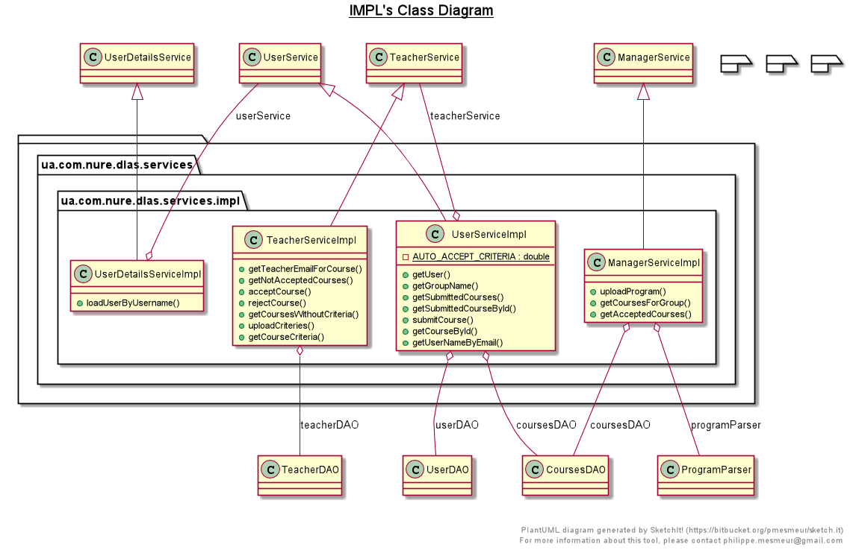
UML-діаграма шару сервісів
Савула Є.О. Аналіз результатів у системах дистанційного навчання та способи
їх використання в традиційній системі освіти

Slide 18
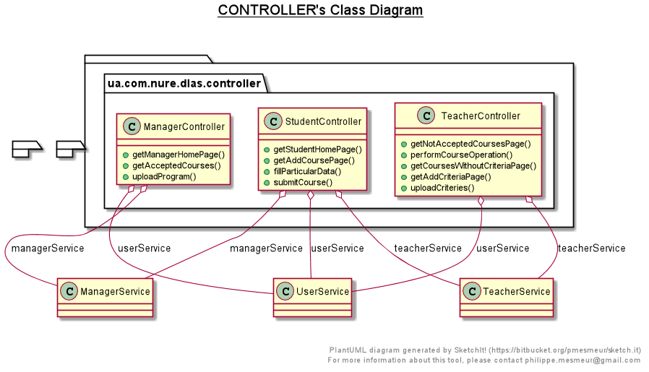
UML-діаграма шару контролерів
Савула Є.О. Аналіз результатів у системах дистанційного навчання та способи
їх використання в традиційній системі освіти

Slide 19
Можливий додатковий функціонал системи
В подальшому, функціонал даної системи може бути дещо розширений наступними можливостями:
додавання машинного навчання, штучного інтелекту та кросмовного аналізу для доданих студентом курсів;
додавання інтеграції розробленої системи з LMS Moodle;
додавання функціоналу поштової розсилки;
додавання інтеграції з різноманітними СДН, для автоматичної верифікації доданих студентами сертифікатів;
інтеграція з іншими університетськими системами;
розробка мобільних додатків.
Савула Є.О. Аналіз результатів у системах дистанційного навчання та способи
їх використання в традиційній системі освіти

Slide 20
Основні результати роботи
Проведено аналіз існуючих систем дистанційного навчання.
Проаналізовано можливості використання результатів у СДН разом з традиційною освітньою системою.
Розроблено модель взаємодії СДН з традиційною системою освіти.
Сформовано вимоги яким має відповідати система інтеграції.
Розроблено прототип системи з інтеграції СДН, що достатньо наочно демонструє практичну можливість використання розробленої моделі та її відповідність вимогам.
Савула Є.О. Аналіз результатів у системах дистанційного навчання та способи
їх використання в традиційній системі освіти

Slide 21
Висновки
Використання систем дистанційного навчання надає додаткові можливості для якісного покращення як освітніх матеріалів, так і самого процесу навчання. Розроблена модель є достатньо вичерпною та вирішує головні проблеми інтеграції СДН. Запропоновані підходи реалізації можуть бути використані для подальшої розробки діючої системи інтеграції, що може бути використана не тільки в одному ВНЗ, а й адаптована для інших навчальних закладів країни та світу.
Савула Є.О. Аналіз результатів у системах дистанційного навчання та способи
їх використання в традиційній системі освіти

